Slide 1
웹 및 모바일 최신기술 최종발표
- 팀버튼 조 -
발표자 : 강남규

Slide 2
목차
조원소개
주제소개
개발내용
시연영상
QnA

Slide 3

조원소개
1
20120678 성호기
20120005 강남규
20120656 서민호

Slide 4

주제소개
2
PLANTSITTER
스마트폰에서 원격으로 화분을 관리할 수 있는 어플과
화분의 상태를 알려줄 아두이노 기반의 기기 제작.

Slide 5








주제소개
2
아두이노
스마트폰
웹 서버
물 주기
조도
토양수분
온도
습도
: 물 주기
: 데이터 받아오기

Slide 6






개발내용
3
하드웨어
소프트웨어

Slide 7


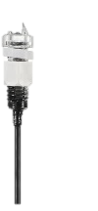
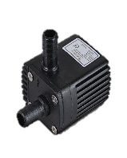
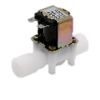
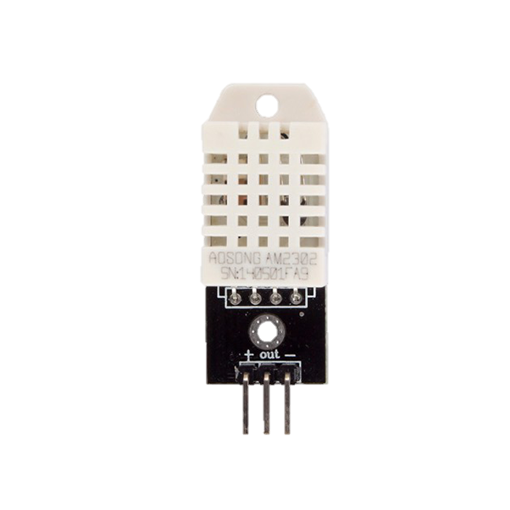
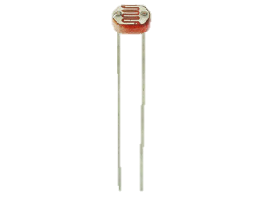
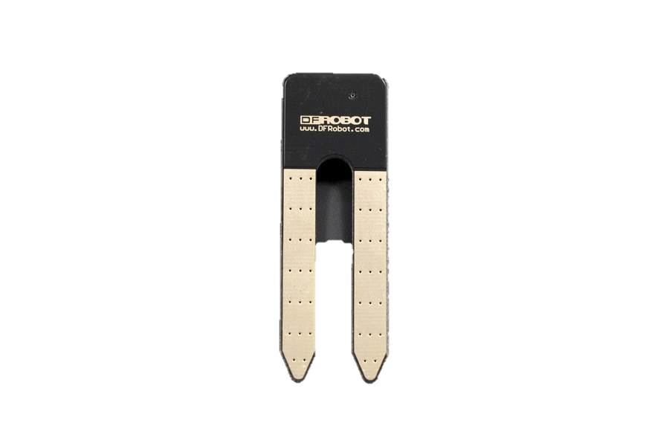
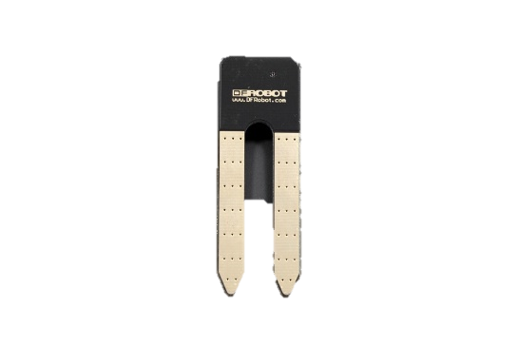




개발 내용 - 하드웨어
3
아두이노와 여러 개 센서들로 구성
LED
수위
물펌프
솔레노이드 밸브
조도
온습도
토양수분
아두이노
하드웨어 모듈 박스

Slide 8

개발 내용 - 소프트웨어
3
앱 관련
아두이노에 연결된 장치들의 실행에 따른 FCM 메시지 수신
FCM server
스마트폰
아두이노

Slide 9

개발 내용 - 소프트웨어
3
앱 관련
데이터베이스를 통한 아두이노와의 정보 전달
식물의 현재 상태
물펌프와 LED램프를 켜기 위한 조건
아두이노
스마트폰

Slide 10

개발 내용 - 소프트웨어
3
앱 관련
블루투스를 이용한 아두이노의 WiFi 설정 및 기기 등록
사용자의 ID와 WiFi 설정들
아두이노
스마트폰

Slide 11
시연영상
4
버튼 조작 영상

Slide 12
시연영상
4
물 주기, LED 켜기 및 센서 동작 영상

Slide 13
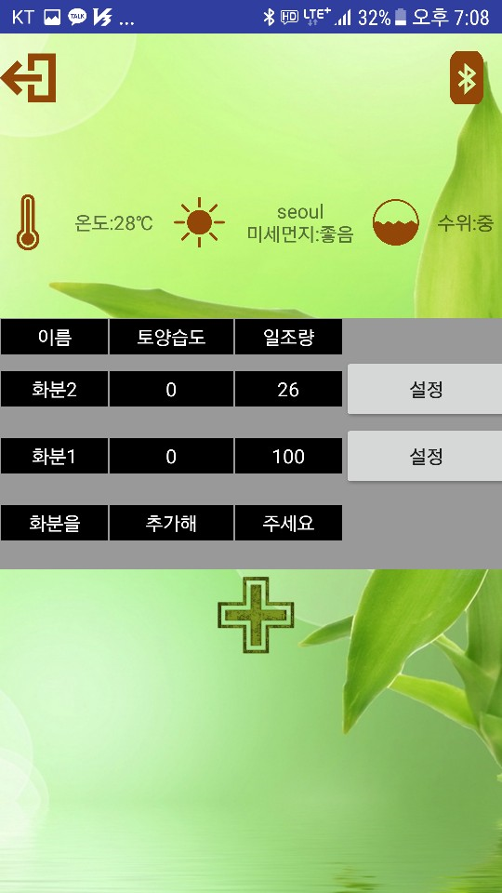
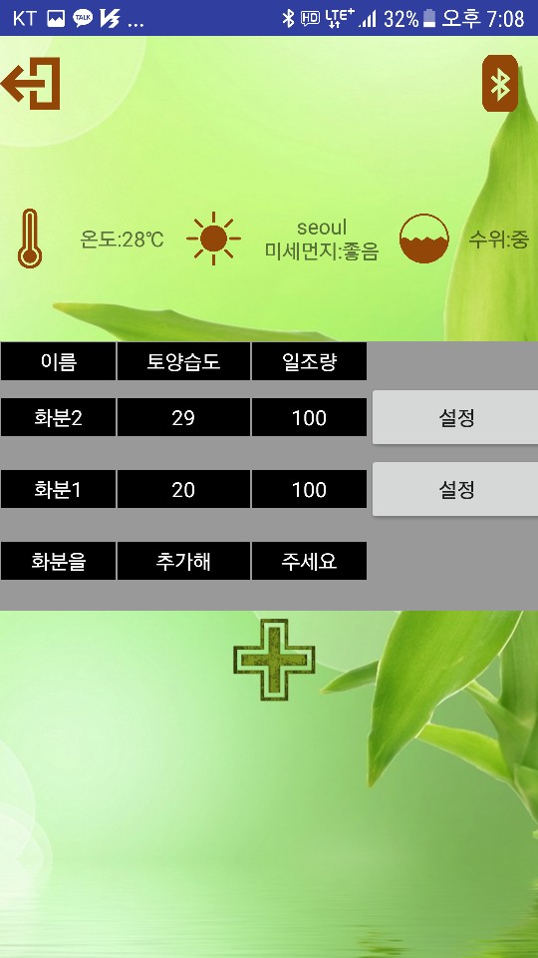
시연영상 - 센서값
4

Slide 14
시연영상
4
주기 조작 영상

Slide 15
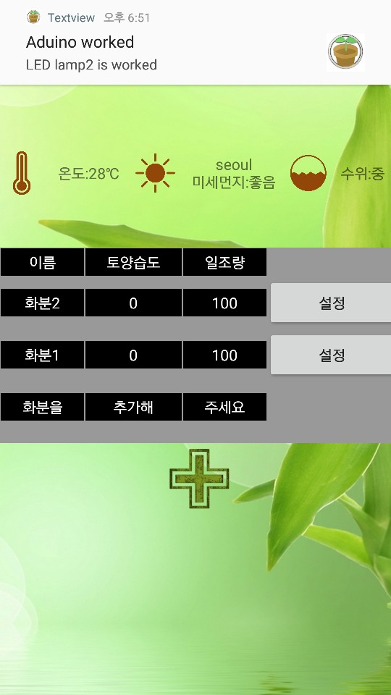


시연영상 - 주기조작
4

Slide 16
QnA
5
감사합니다

